Slide 1
Машинное обучение в экономике
Судаков Владимир Анатольевич,
доктор технических наук,
руководитель программы магистратуры
«Машинное обучение и суперкомпьютерное моделирование в экономике»
sudakov@ws-dss.com
2022

Slide 2
Машинное обучение. Определение
Машинное обучение (англ. machine learning, ML) — это исследование компьютерных алгоритмов, которые автоматически улучшаются благодаря опыту и использованию данных.
Алгоритмы машинного обучения создают модель на основе выборочных данных, известных как «обучающие данные», чтобы делать прогнозы или предлагать решения, не будучи явно запрограммированными на это.

Slide 3
Про цели
Зачем мы учим машины? Например, прогноз продаж
Какие у нас цели?
А какие цели у заказчика?

Slide 4
Цели
Прибыль (важность не велика в краткосрочной перспективе)
Доля рынка (важность велика)
Сделать людей счастливыми
Прославится
Обеспечить долгую, стабильную жизнь компании
Не знают....

Slide 5
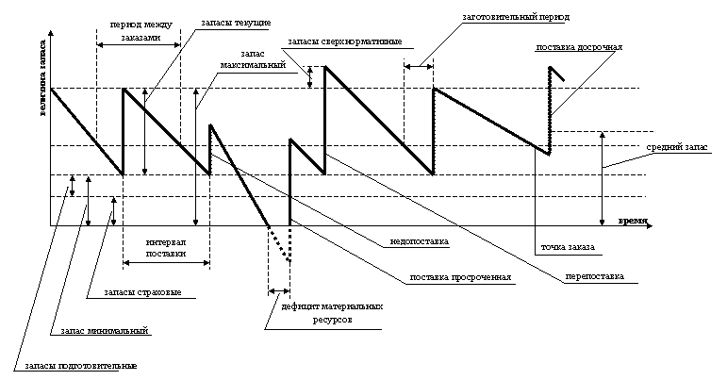
Реальные цели прогноза

Slide 6
Подходы к достижению целей
Поиск решений (оптимизация)
ЛПР СППР
Машинное обучение
Эксперты ЭС

Slide 7
Машинное обучение
Обучение с учителем
Обучение без учителя
Обучение с подкреплением
Машинное обучение

Slide 8
Задачи машинного обучения
Прогнозирование
Классификация
Ранжирование
Кластеризация
Понижение размерности

Slide 9
Большие данные
VVV (volume, velocity, variety)
Объем данных
Скорость обработки
Разные типы структурированных и слабоструктурированных данных

Slide 10
Некоторые области применения
Распознавание речи
Распознавание жестов
Распознавание образов
Анализ тональности текстов
Техническая диагностика
Медицинская диагностика
Обнаружение мошенничества
Обнаружение спама
Категоризация документов
Биржевой технический анализ
Финансовый надзор
Кредитный скоринг
Прогнозирование прихода/ухода клиентов
Рекомендации товаров

Slide 11
Обучение по прецедентам
Задано множество объектов X, множество допустимых ответов Y, и существует целевая функция (target function) y∗ : X → Y, значения которой y_{i} = y∗(x_{i}) известны только на конечном подмножестве объектов {x₁, . . . , x_{l}} ⊂ X. Пары «объект– ответ» (x_{i}, y_{i}) называются прецедентами. Совокупность пар X^{l} = (x_{i}, y_{i})^{l}_{i=1} называется обучающей выборкой (training sample).
Задача обучения по прецедентам заключается в том, чтобы по выборке X^{l} восстановить зависимость y∗, то есть построить решающую функцию (decision function) a: X → Y, которая приближала бы целевую функцию y∗(x), причём не только на объектах обучающей выборки, но и на всём множестве X.
Решающая функция a должна допускать эффективную компьютерную реализацию.

Slide 12
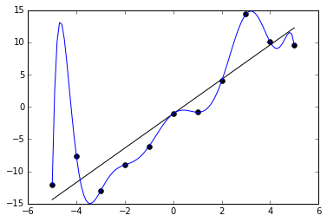
Переобучение
Перед машинным обучением нужно разделить выборку на обучающую и проверочную. И после обучения проверить на проверочной выборке.

Slide 13
Теорема Байеса для классификации
Наивное предположение:
Метод позволяет работать с малыми выборками

Slide 14
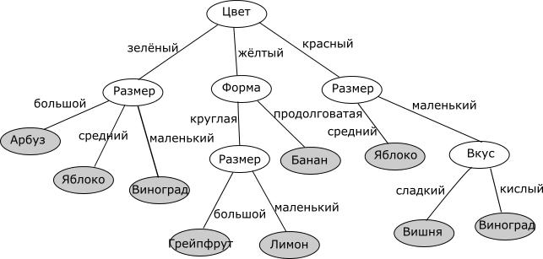
Дерево решений и алгоритм ID3

Slide 15
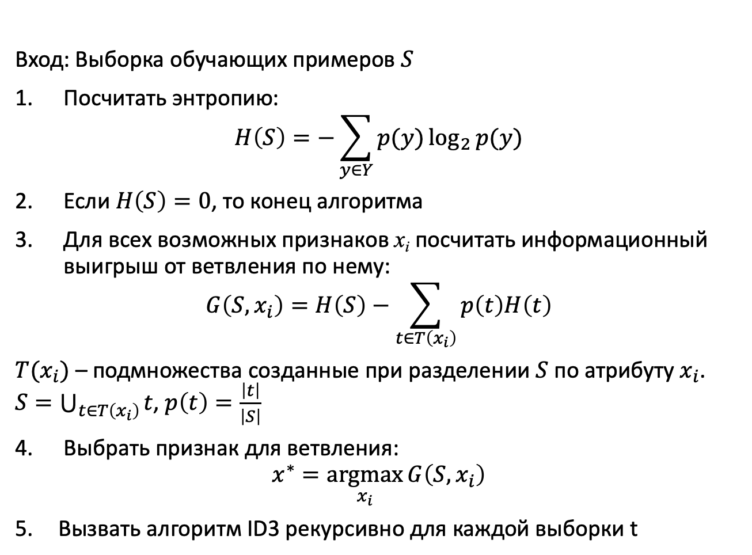
Алгоритм ID3
Вход: Выборка обучающих примеров $S$
Посчитать энтропию:
$$H\left(S\right)=−\sum_{y∈Y}{p(y)\log_{2}{p(y)}}$$
Если $H\left(S\right)=0$, то конец алгоритма
Для всех возможных признаков x_{i} посчитать информационный выигрыш от ветвления по нему:
$$G\left(S,x_{i}\right)=H\left(S\right)−\sum_{t∈T\left(x_{i}\right)}{p\left(t\right)H\left(t\right)}$$
$T(x_{i})$ – подмножества созданные при разделении $S$ по атрибуту $x_{i}$. $S=\bigcup_{t∈T\left(x_{i}\right)}{t}$, $p\left(t\right)=\frac{\left|t\right|}{\left|S\right|}$
Выбрать признак для ветвления:
$$x^{∗}=\underset{x_{i}}{argmax}{G\left(S,x_{i}\right)}$$
Вызвать алгоритм ID3 рекурсивно для каждой выборки t

Slide 16
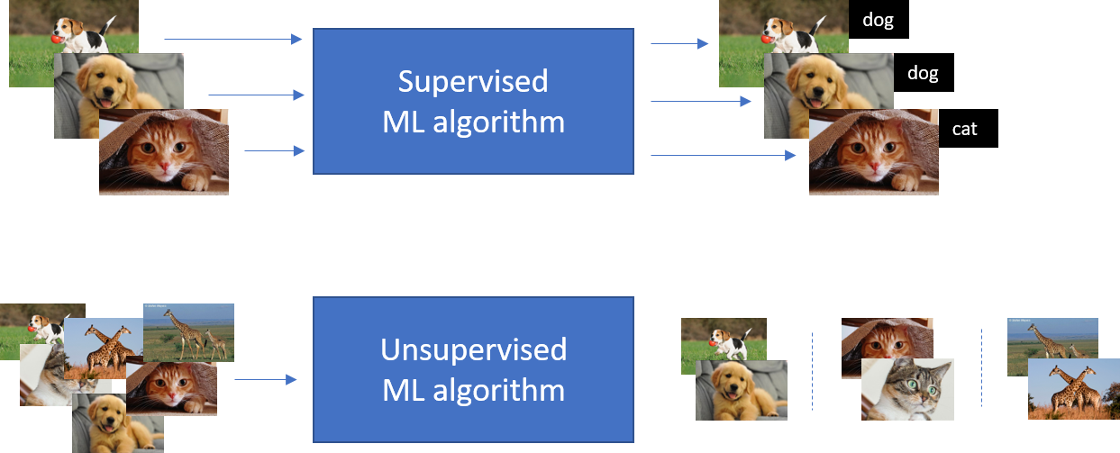
Обучение с учителем (supervised) vs. Обучение без учителя (unsupervised)

Slide 17
Обучение с подкреплением
Обучение тому, что делать
Как отобразить ситуации на действия, чтобы максимизировать вознаграждение
Обучаемому не говорят, что делать
Он должен сам понять какие действия приносят максимальное вознаграждение

Slide 18
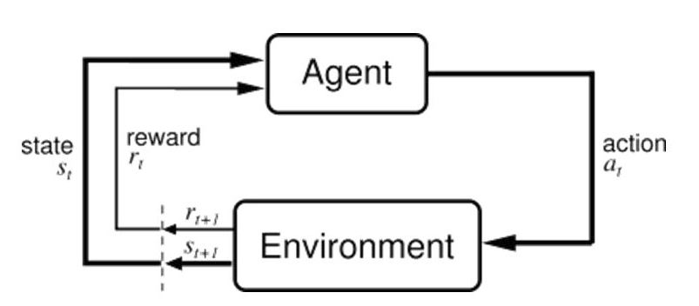
Характеристики
Поиск методом проб и ошибок
Отложенное вознаграждение

Slide 19
Понижение размерности (dimensionality reduction)
- в машинном обучении уменьшение числа признаков набора данных.
Избыточные, неинформативные или слабо информативные признаки могут понизить эффективность модели.
После понижения размерности:
модель упрощается,
уменьшается размер набора данных в памяти,
ускоряется работа алгоритмов.

Slide 20
Методы понижения размерности
методы выбора признаков (feature selection)
методы выделения признаков (feature extraction)
Позволяют:
уменьшение вероятности переобучения;
увеличение точности предсказания модели;
сокращение времени обучения;
улучшается/ухудшается семантическое понимание модели.

Slide 21
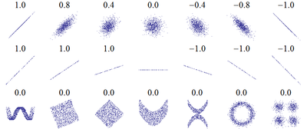
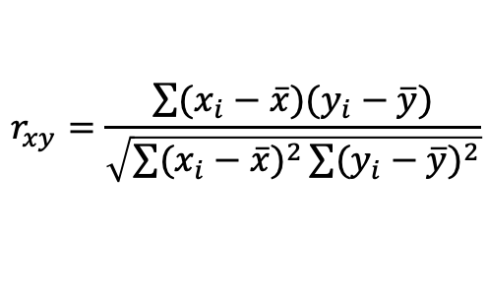
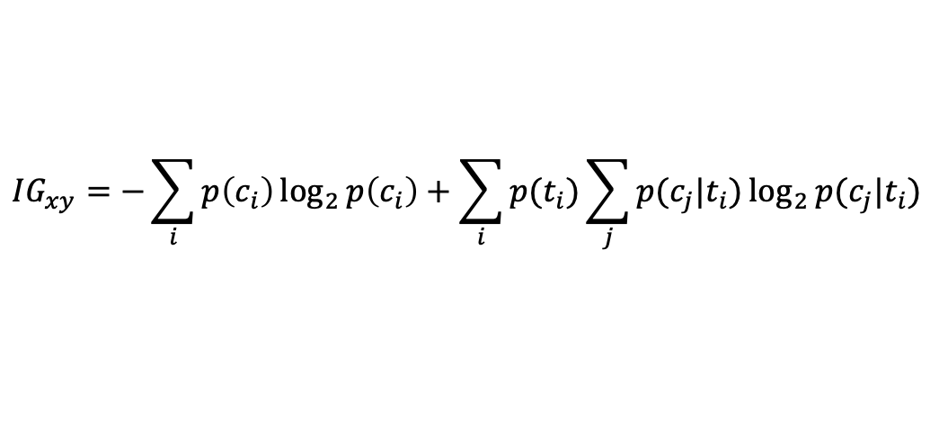
Фильтры
измеряют релевантность признаков на основе функции μ, и затем решают по правилу κ, какие признаки оставить в результирующем множестве.
Бывают:
Одномерные (univariate) — функция μ определяет релевантность одного признака по отношению к выходным меткам. Измеряют качество каждого признака и удаляют худшие.
Многомерные (multivariate) — функция μ определяет релевантность некоторого подмножества исходного множества признаков относительно выходных меток.
Возможные виды μ :
$$r_{xy}=\frac{\sum{(x_{i}−\overline{x})(y_{i}−\overline{y})}}{\sqrt{\sum{{(x_{i}−\overline{x})}^{2}}\sum{{(y_{i}−\overline{y})}^{2}}}}$$
$${IG}_{xy}=−\sum_{i}{p\left(c_{i}\right)\log_{2}{p\left(c_{i}\right)}+\sum_{i}{p(t_{i})\sum_{j}{p(c_{j}|t_{i})\log_{2}{p(c_{j}|t_{i})}}}}$$

Slide 22
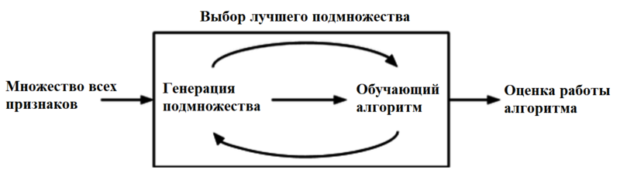
Оберточные методы
SFS (Sequential Forward Selection) — жадный алгоритм, который начинает с пустого множества признаков, на каждом шаге добавляя лучший из еще не выбранных признаков в результирующее множество;
SBS (Sequential Backward Selection) — алгоритм обратный SFS, который начинает с изначального множества признаков, и удаляет по одному или несколько худших признаков на каждом шаге.

Slide 23
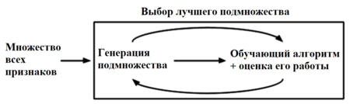
Встроенные методы
на отбор тратится меньше времени, уменьшается риск переобучения,
есть вероятность, что для другого классификатора это множество признаков будет другим.

Slide 24
Выделение признаков
методы составляют из исходных признаков новые, уменьшая размерность и теряя в репрезентативности данных, т.к. становится непонятно, за что отвечают новые признаки. можно разделить на
линейные (например, PCA),
нелинейные (t-SNE).

Slide 25
Где и как учиться
kaggle.com
Машинное обучение (курс лекций, К.В. Воронцов)
Курсы Дьяконова А.Г. https://dyakonov.org/courses/
Грас Джоэл. Data Science. Наука о данных с нуля
https://scikit-learn.org/stable/
https://pytorch.org
https://keras.io
https://www.tensorflow.org
Саттон Ричард С., Барто Эндрю Г. Обучение с подкреплением

Slide 26
Литература
Саттон Ричард С., Барто Эндрю Г. Обучение с подкреплением
https://gym.openai.com
https://ray.io

Slide 27
Обучение в магистратуре по программе «Машинное обучение и суперкомпьютерное моделирование в экономике»
Программирование
Python, C++ MPI, CUDA, SQL
Машинное обучение
в том числе графовые модели, нейросети
Моделирование сложных систем
Оптимизация
Многокритериальный анализ
С использованием суперкомпьютера РЭУ

Slide 28
Интеллектуальный анализ текстов
Давайте напишем робота-бухгалтера

